Slide 1

СІЗДІҢ ЖЕКЕ ДЕРЕКТЕРІҢІЗ: НЕНІ БІЛУ КЕРЕК ЖӘНЕ ҚАЛАЙ ҚОРҒАУ КЕРЕК.

Slide 2
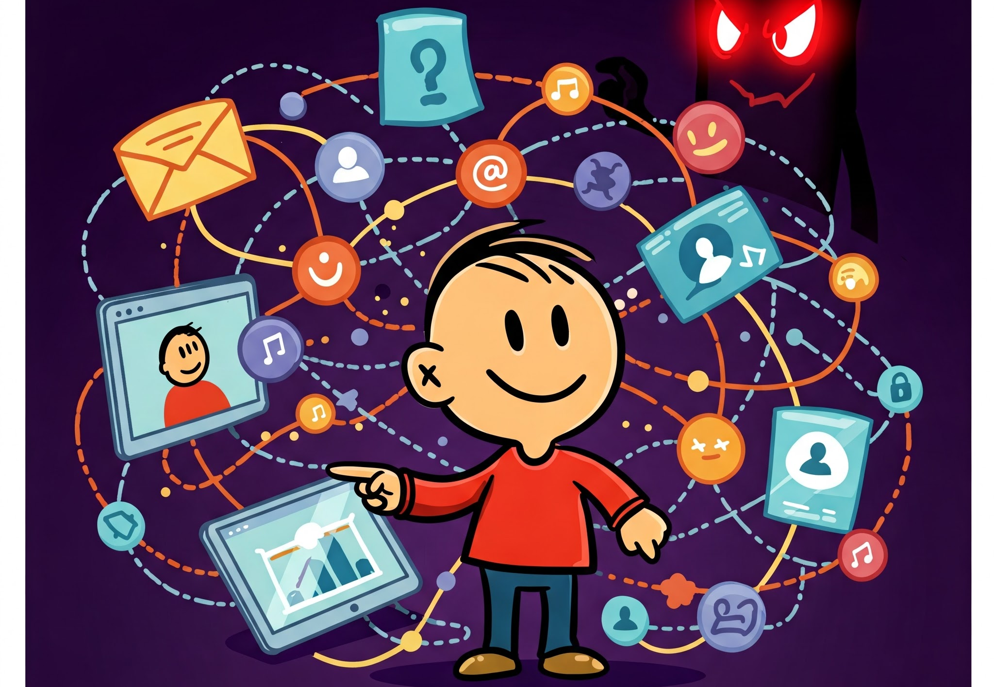

Slide 3
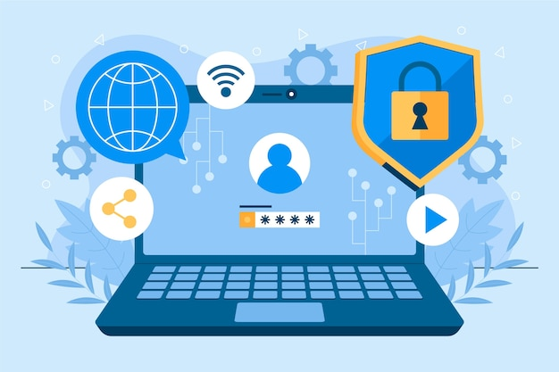
ЖЕКЕ ӨМІРІҢІЗДІ ЖАЛПЫҒА ОРТАҚ АҚПАРАТҚА АЙНАЛДЫРМАУ ҮШІН ОНЛАЙН РЕЖИМІНДЕ САҚТАУ ТУРАЛЫ ОН КЕҢЕС.
KASPERSKY ЗЕРХАНАСЫ ҰСЫНҒАН

Slide 4

1. ӘЛЕУМЕТТІК ЖЕЛІЛЕРДЕГІ ҚҰПИЯЛЫЛЫҚ ПАРАМЕТРЛЕРІН ТЕКСЕРІҢІЗ
Біз бәріміз әлеуметтік желілерде көптеген жеке ақпаратты сақтаймыз, қаласақ та, қаламасақ та – және егер сіз әдепкі параметрлерді пайдалансаңыз, бұл деректердің маңызды бөлігін кез келген адам көре алады. Сондықтан сіз пайдаланатын барлық әлеуметтік желілердегі құпиялылық параметрлерін тексеріңіз. Барлығына нені көрсету керек және нені тек достарыңыз (немесе сізден басқа ешкім) көрмейтінін Марк Цукерберг емес, сіз шешуі керек.

Slide 5

Әлеуметтік желілердегі құпиялылық параметрлерін өзгертіңіз. Мұны Facebook , ВКонтакте , Одноклассники , Twitter , LinkedIn және Instagram- да қалай жасау керектігі көрсетілген .
Әлеуметтік желілер мезгіл-мезгіл параметрлерін өзгертеді, сондықтан жаңа нәрсе пайда болған-болмағанын білу үшін кейде қайта тексеріңіз.
2. ЖЕКЕ ДЕРЕКТЕР ҮШІН ҚОҒАМДЫҚ ЖАДТЫ ПАЙДАЛАНБАҢЫЗ

Slide 6

Тек әлеуметтік желілер арқылы ғана емес, кездейсоқ қажетсіз ақпаратты таратуға болады. Мысалы, ақпарат алмасуға арналған онлайн қызметтерде құпия деректерді сақтамау керек . Мысалы, Google Docs құпия сөздері бар файл үшін ең жақсы орын емес және төлқұжаттарды сканерлеуді Dropbox-қа жүктеп салуға болмайды (егер сіз оларды алдымен шифрланған мұрағатқа жинамайынша).
Жеке деректерді сақтау үшін файлды ортақ пайдалану немесе бірлесіп жұмыс істеу қызметтерін пайдаланбаңыз.

Slide 7
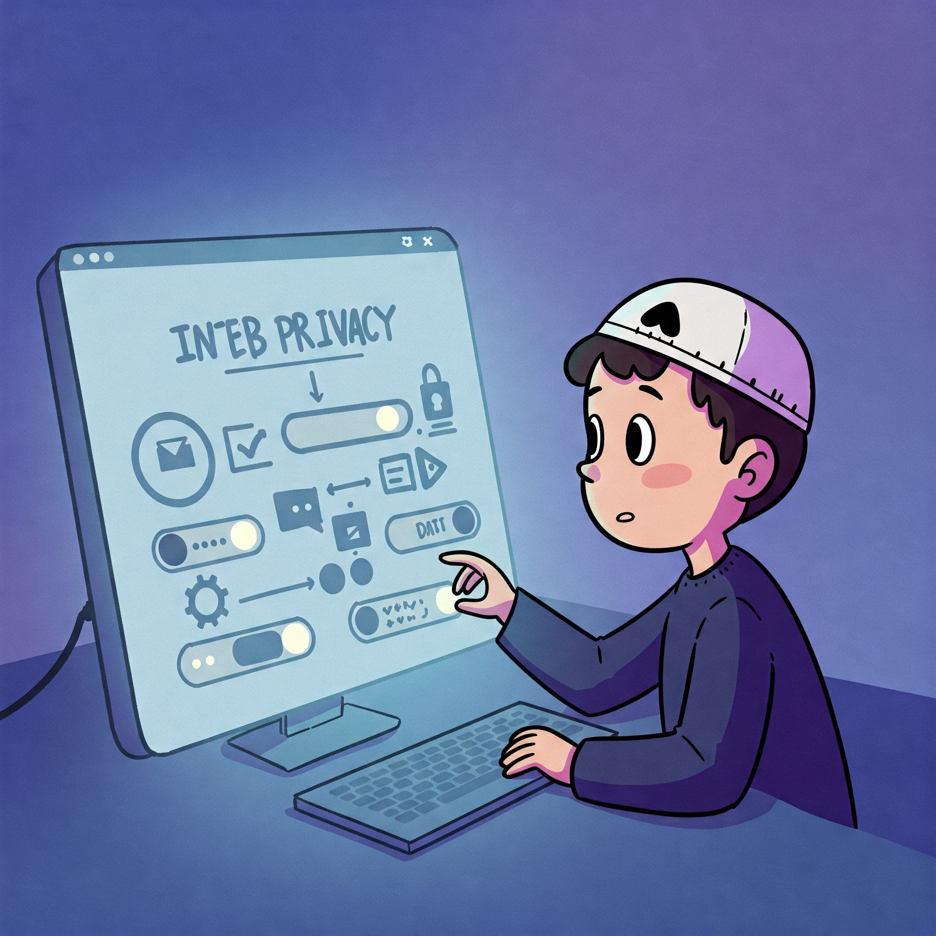
3. ӨЗІҢІЗДІ ВЕБ-БАҚЫЛАУДАН ҚОРҒАҢЫЗ
Веб-сайтқа кірген кезде, браузер оған сіз және сіз кіретін веб-сайттар туралы барлық қызықты нәрселерді айтып береді. Осы ақпаратты пайдалана отырып, маркетологтар сіздің профиліңізді жасайды және сізге мақсатты жарнама көрсетеді. Инкогнито режимі іс жүзінде мұндай бақылаудан қорғамайды - бұл үшін арнайы құралдарды пайдалану қажет.

Slide 8
4. НЕГІЗГІ ЭЛЕКТРОНДЫҚ ПОШТАҢЫЗДЫ ЖӘНЕ ТЕЛЕФОН НӨМІРІҢІЗДІ БАРЛЫҒЫНА БЕРМЕҢІЗ.
Егер сіз әрқашан және барлық жерде электрондық пошта мекенжайыңызды және телефон нөміріңізді көрсетсеңіз не болады? Пошта жәшігіңіздегі көп көлемде спам және кіріс қоңырауларыңыздағы жүздеген автоматтандырылған қоңыраулар, дәл солай. Байланыс ақпаратыңызды Интернет қызметтері мен интернет-дүкендерге қалдыруға тура келсе де, оны әлеуметтік желілердегі кездейсоқ адамдарға бермеу керек.
Қосымша электрондық пошта мекенжайын тіркеңіз және интернет-дүкендерде тіркелу үшін қосымша SIM картасын сатып алыңыз. Оларды бейтаныс адамдарға мәліметтеріңізді беру талап етілетін басқа жағдайларда пайдаланыңыз.

Slide 9
5. KҮШТІ ШИФРЛАУЫ БАР МЕССЕНДЖЕРЛЕРДІ ПАЙДАЛАНЫҢЫЗ
Қазіргі заманғы мессенджерлердің көпшілігі шифрлауды пайдаланады. Бірақ олардың көпшілігінде хабарламалар серверге жіберу кезінде ғана шифрланады - және шифрланбаған жерде сақталады. Егер біреу мұндай серверді бұзса не болады? Бұл қауіп тым үлкен болмаса да, одан толығымен аулақ болған дұрыс. Мұны істеу үшін сізге шифрлауы бар мессенджерлерді пайдалану қажет . Мұндай қолданбаларда тіпті олардың жасаушылары сіздің хабарламаларыңызды оқи алмайды, өйткені шифрлау кілттері тек сізде және сіздің әңгімелесушіңізде болады.
WhatsApp сияқты шифрлауы бар мессенджерлерді пайдаланыңыз.

Slide 10
6. КҮШТІ ҚҰПИЯ СӨЗДЕРДІ ПАЙДАЛАНЫҢЫЗ
Әрине, сіз пайдаланатын көптеген қызметтер мен қолданбалар үшін ұзақ, бірегей құпия сөздерді есте сақтау мүмкін емес. Дәл осы жерде құпия сөз менеджері көмекке келеді - оған қол жеткізу үшін тек бір комбинацияны есте сақтау керек, ал қалғандарының барлығын сақтайды.
Ұзын құпия сөздерді пайдаланыңыз - кемінде 12 таңба, жақсырақ көбірек.
Әрбір қызмет үшін жаңа, бірегей құпия сөз жасаңыз.
Өзіңізді қайталамау және ештеңені ұмытпау үшін құпия сөз реттеушісін алған дұрыс .

Slide 11
7. МОБИЛЬДІ ҚОЛДАНБА МЕН ШОЛҒЫШ КЕҢЕЙТІМІНІҢ РҰҚСАТТАРЫН ҚАРАП ШЫҒЫҢЫЗ
Мобильді қолданбалар жиі құрылғыдағы контактілерге немесе файлдарға кіруді, камераны, микрофонды, геолокацияны және т.б. пайдалануға рұқсатты сұрайды. Кейбір қолданбалар дұрыс жұмыс істеуі үшін бұл шынымен қажет. Бірақ бәрі емес: көбісі алған ақпаратты маркетингтік бақылау үшін пайдаланады (немесе одан да жаманы). Бақытымызға орай, қолданба рұқсаттарын басқару өте оңай.
Мобильді қолданбаларға берген рұқсаттарды тексеріңіз.
Аса қажет болмаса, браузер кеңейтімдерін орнатпаңыз және оларға не істеуге рұқсат бергеніңізге абай болыңыз.

Slide 12
8. ТЕЛЕФОНДЫ ЖӘНЕ КОМПЬЮТЕРДІ ҚҰПИЯ СӨЗДЕРМЕН НЕМЕСЕ КІРУ КОДТАРЫМЕН ҚОРҒАҢЫЗ
Смартфондар жиі жоғалады, кейде ұрланады - сондықтан қосымша сақтық шараларын қолданып, операциялық жүйе әдепкі бойынша ұсынатын төрт санды емес, алты таңбалы (немесе одан да ұзақ) PIN кодын қолданған дұрыс. Саусақ ізі сканері мен бетті тану да жақсы. Бірақ биометриялық технологиялардың да шектеулері бар екенін есте сақтаңыз .
Телефондарға, планшеттерге және компьютерлерге кіру үшін құпия сөздерді немесе биометриялық аутентификацияны пайдаланыңыз.

Slide 13
9. ҚҰЛЫПТАУ ЭКРАНЫНДАҒЫ ХАБАРЛАНДЫРУЛАРДЫ ӨШІРІҢІЗ
Телефоныңызды ұзақ, күшті PIN кодпен қорғадыңыз делік, бірақ құлыптау экранында қалқымалы хабарландыруларды қалдырдыңыз. Бұл жағдайда кез келген адам сіздің не туралы хабарлама жібергеніңізді көре алады. Жеке ақпараттың құлыптау экранында пайда болуына жол бермеу үшін хабарландыруларды дұрыс орнату керек.
Құлыптау экраны хабарландыруларын өшіріңіз немесе олардың мазмұнын жасырыңыз.

Slide 14
10. ҚОҒАМДЫҚ WI-FI ЖЕЛІЛЕРІНДЕ АБАЙ БОЛЫҢЫЗ
Қоғамдық Wi-Fi желілері әдетте трафикті шифрламайды. Бұл кез келген адам бір кіру нүктесіне қосылу арқылы сіз жіберген және қабылдаған нәрселерге тыңшылық жасай алатынын білдіреді. Қоғамдық желілер арқылы құпия ақпаратты жібермеуге тырысыңыз: логиндер, парольдер, банк картасының деректемелері және т.б. Деректерді тасымалдауды шифрлау және оны бейтаныс көздерден қорғау үшін VPN пайдаланған дұрыс.
Мүмкін болса, жалпыға ортақ Wi-Fi желілерін пайдаланбаңыз;
Қоғамдық Wi-Fi-сыз жасай алмасаңыз, қауіпсіз қосылымды пайдаланыңыз - VPN .

Slide 15
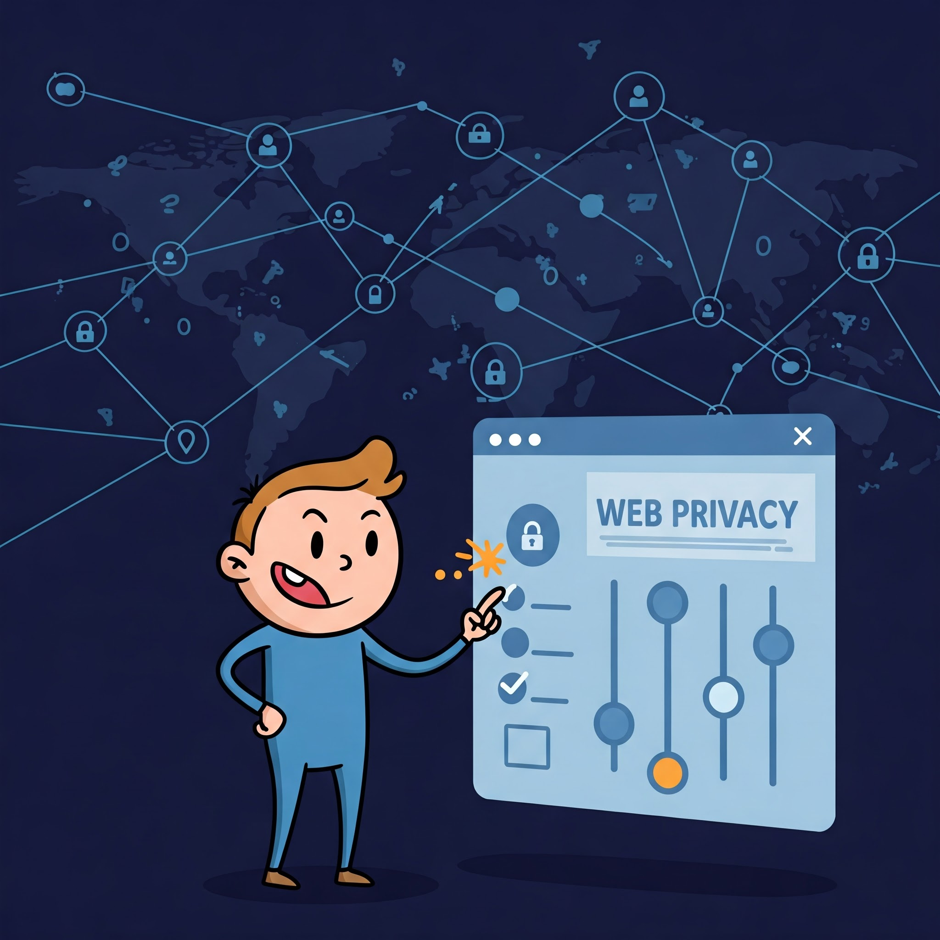
ҚОРЫТЫНДЫ
Жеке деректер – бұл адамның жеке басын анықтауға мүмкіндік беретін ақпарат, оны қорғау киберқауіпсіздіктің маңызды бөлігі болып табылады. Жеке мәліметтердің заңсыз қолданысы алаяқтық, жеке өмірге қол сұғу және басқа да қауіптерге әкелуі мүмкін.
Деректерді қорғау үшін мықты құпия сөз қолдану, екі факторлы аутентификацияны қосу, бейтаныс сайттар мен қосымшаларға жеке ақпарат бермеу қажет. Сонымен қатар, деректерді қауіпсіз сақтау және әлеуметтік желілерде ақпаратты шектеулі түрде бөлісу – жеке қауіпсіздікті арттырудың негізгі шаралары болып табылады.

